Slide 1
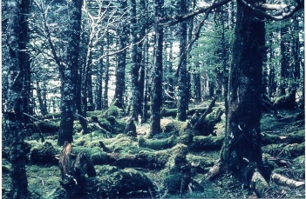
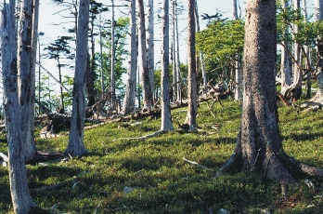
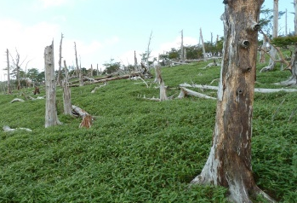
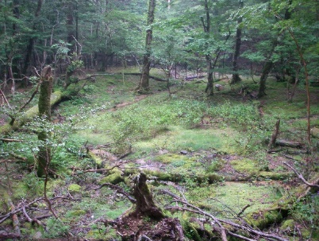
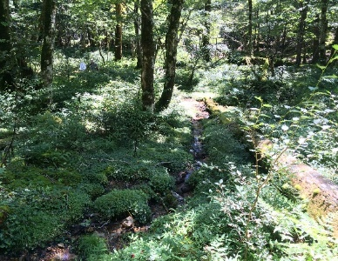
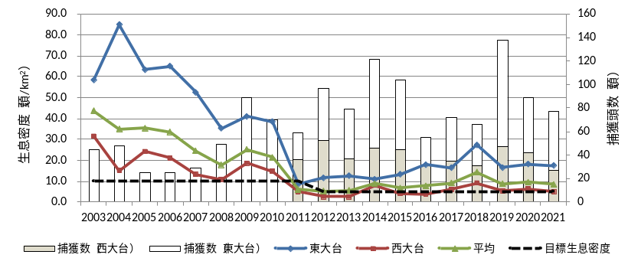
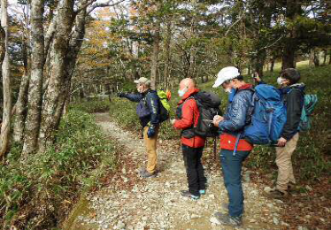
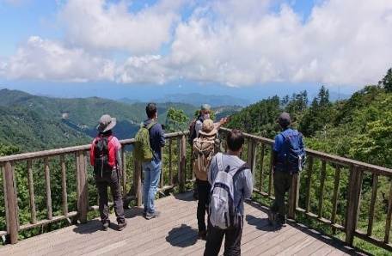
「令和３年度大台ヶ原自然再生推進委員会の開催について」補足資料
２／２
【大台ヶ原】
吉野熊野国立公園の核心部に位置し、標高1,695mの日出ヶ岳を最高峰とする台地上の地形には、トウヒやウラジロモミ、ブナなどの自然林がまとまって残っており、大型哺乳類をはじめ、多くの鳥類、両生類、昆虫類などが生息しています。また、歩道が整備されており、雄大なパノラマ景観や原生的な森林などを楽しむことができます。
詳細はＨＰをご覧ください。→ http://kinki.env.go.jp/nature/odaigahara/odai_top.htm
【大台ヶ原での自然再生】
昭和30年代の伊勢湾台風等による風倒木の発生、ニホンジカの個体数の増加、利用者の増加など複合的な要因により、トウヒやウラジロモミ、ブナをはじめとする森林植生の衰退が進行したことから、環境省は昭和61年から対策に着手、平成17年には自然再生推進計画を策定し、現在、第三期計画となる「大台ヶ原自然再生推進計画2014」（平成26年度～）に基づき、「森林生態系、生物多様性の保全・再生」「ニホンジカ個体群の管理」「持続可能な利用の推進」を中心とした自然再生の取組を進めています。
1963
1997
2011
※写真協力：菅沼孝之
【主な取組と近年の成果】
大規模な防鹿柵（67基 85.6Hha）や稚樹保護柵等による森林生態系の保全・再生
※防鹿柵内での植生回復状況（左：設置前、右：設置後）
生息密度5頭/㎢を目標としたニホンジカの捕獲
環境省・林野庁・上北山村によるニホンジカ対策の連携協定（H29）連携捕獲の実施
※ニホンジカの生育密度は2003年に40頭/㎢を超えていたが、捕獲の継続により、近年10頭/㎢前後で推移。（右図）
持続可能な利用の推進・普及啓発
大台ヶ原の魅力を伝える自然ガイドの登録制度（現在27名が登録）やガイドスキルアップ講習を開催。
登録ガイドや自然再生委員による大台ヶ原ガイドイベント（ガイドウォーク）を実施
登録ガイドスキルアップ講習会
大台ヶ原ガイドウォーク

